Slide 1

Lecture 19 – Frequency Response, Part I
传输函数和波特图
滤波器及其频率响应
放大器频率响应基础
放大器的低频响应
放大器的高频响应

Slide 2
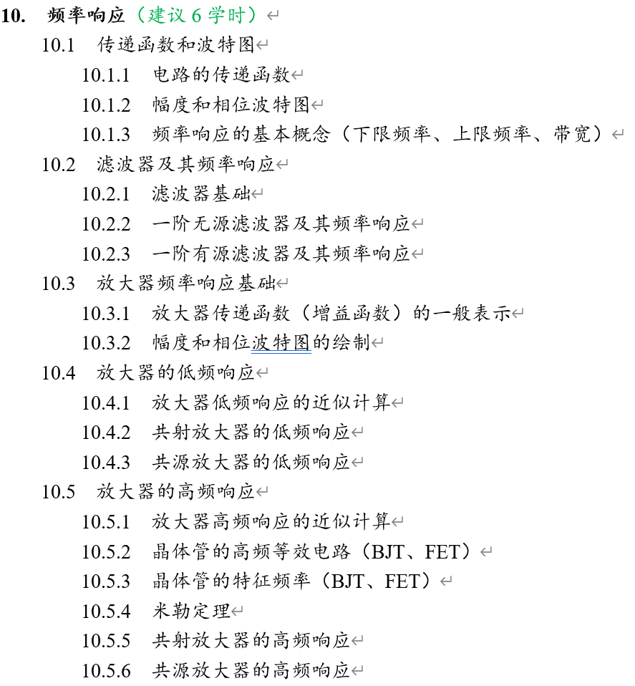

Slide 3
10.1 传递函数和波特图
10.1.1 电路的传递函数
一、电路的频率响应
信号频率对放大器放大倍数的影响。
由于耦合电容、旁路电容、半导体器件极间电容的存在，使放大倍数为频率的函数。
在使用放大电路时，应了解其信号频率的适用范围。
在设计放大电路时，应满足信号频率的范围要求。

Slide 4
高通电路：信号频率越高，输出电压越接近输入电压。
低通电路：信号频率越低，输出电压越接近输入电压。

Slide 5
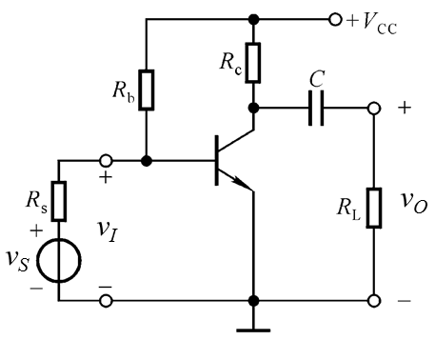
高通电路
低通电路
结电容
在低频段，随着信号频率逐渐降低，耦合电容、旁路电容等的容抗增大，使动态信号损失，放大能力下降。
在高频段，随着信号频率逐渐升高，晶体管极间电容和分布电容、寄生电容等杂散电容的容抗减小，使动态信号损失，放大能力下降。

Slide 6
二、电路的传递函数
描述零初始条件下线性时不变系统输入和输出之间关系的数学表达式。 线性：所有元器件都能用一次代数式（包括微分、积分）表示。 时不变系统：输入输出之间的关系不会随时间变化而变化。
通常用 T(s) 或 H(s) 表示，可以理解为输出信号的复变换和输入信号的复变换之比。（s是拉普拉斯变换中的复变量）
可以用来分析电路的频率特性，如增益、相位和频率响应等。

Slide 7
三、复频域分析法
电容器的容抗 ，
其中 称为复频率，记为 s
电容的容抗可写为
同理，电感的感抗可写为
采用正弦稳态电路的相量分析方法计算传递函数。

Slide 8

传递函数
零点
极点
注意
零点和极点可以是实数或复数。
因为 a_{m} 是实数，所以复零点或复极点一定以共轭对形式出现。

Slide 9
10.1.2 幅度和相位波特图
反映放大器传输函数与信号频率的关系。（为表示更宽的频率范围，横坐标采用对数形式）
幅度波特图
相位波特图

Slide 10
10.1.3 频率响应的基本概念
1、上限频率和下限频率
一般情况，应用电路只适用于处理某一个特定频率范围内的信号。
3 dB
下限频率
上限频率
下限截止频率
上限截止频率

Slide 11
2、三分贝带宽（通频带）
3、增益带宽积
， 是放大器的中频增益。
注意
一般，对于用于不同放大电路里的同一只晶体管，它的增益带宽积是一定的。

Slide 12
10.2 滤波器及其频率响应
10.2.1 滤波器基础
一、滤波器概述
工程上根据输出端口对信号频率范围的要求，设计专门的网络，置于输入和输出端口之间，使输出端口所需要的频率分量能够顺利通过，而抑制或削弱不需要的频率分量，这种具有选频功能的中间网络，工程上称为滤波器。
滤波器的传递函数定义
V_{i}
滤波器
V_{o}

Slide 13
二、滤波电路分类
按所处理信号分
模拟和数字滤波器
按所用元件分
无源和有源滤波器
按滤波特性分
低通滤波器（LPF）
高通滤波器（HPF）
带通滤波器（BPF）
带阻滤波器（BEF）
全通滤波器（APF）

Slide 14
三、滤波电路的频率响应（幅频特性）
低通
高通
0
ω₁
ω
0
ω₁
ω
0
ω₁
ω₂
ω
0
ω₁
ω₂
ω
带通
带阻

Slide 15
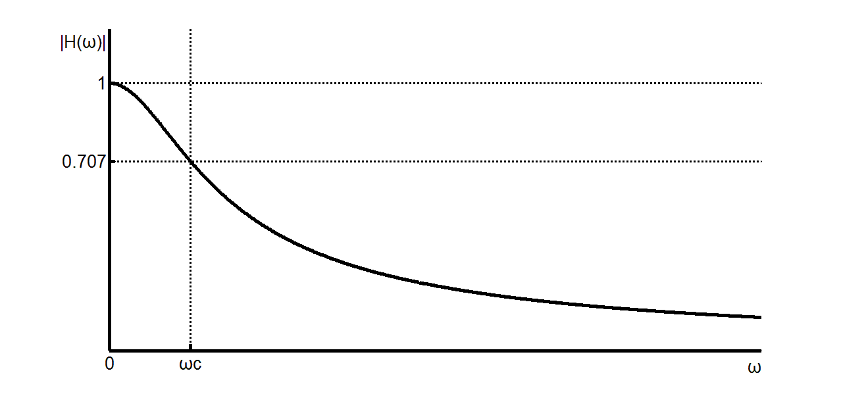
10.2.2 一阶无源滤波器及其频率响应
1、一阶RC无源低通滤波器
传递函数

Slide 16
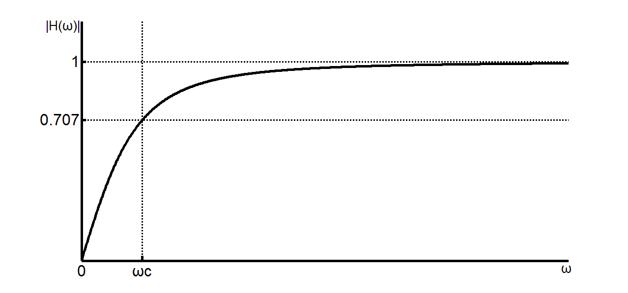
2、一阶RC无源高通滤波器
传递函数

Slide 17
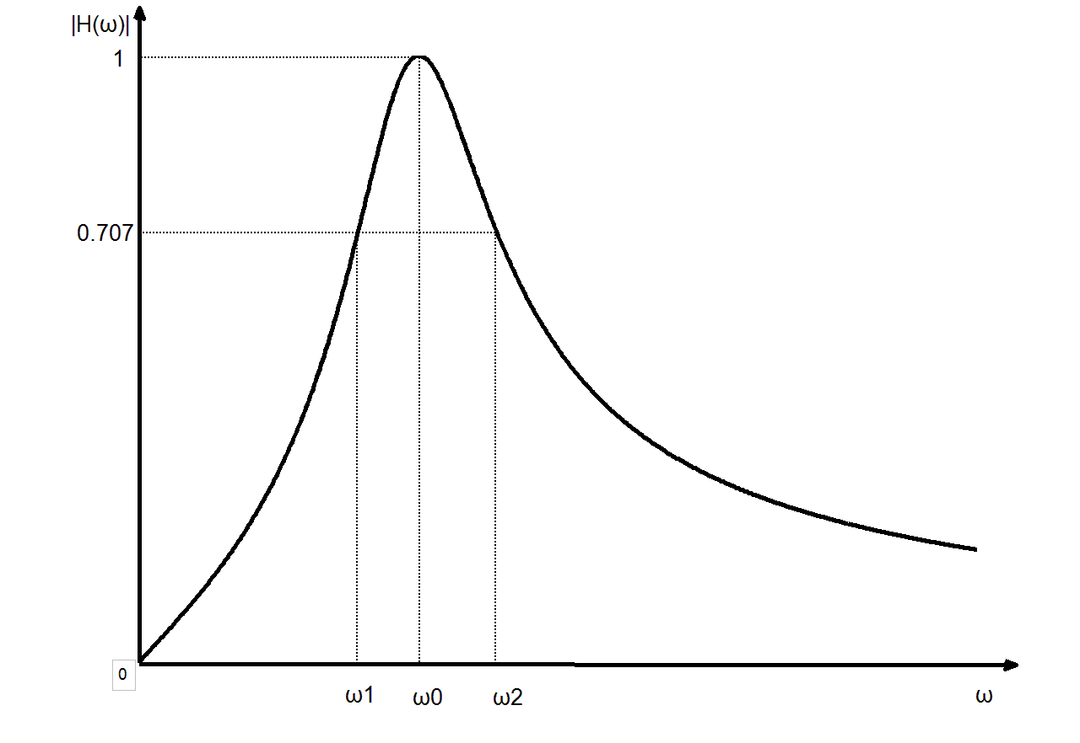
3、 一阶RC无源带通滤波器
传递函数

Slide 18
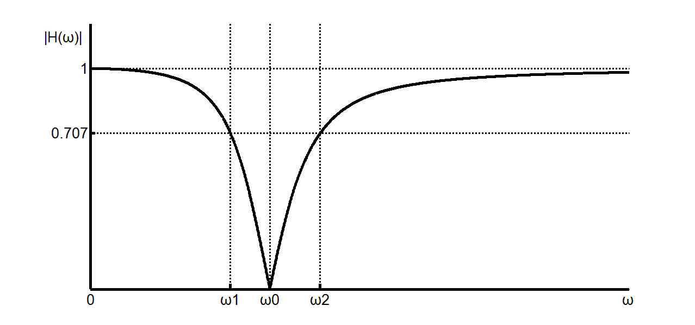
4、 一阶RC无源带阻滤波器
传递函数

Slide 19
10.2.3 一阶有源滤波器及其频率响应
R_{f}
1、一阶有源低通滤波器
反相输入一阶低通
C
v_{i}
_
+
v₋
v_{o}
R₁
A
+
+
v₊
R₂

Slide 20
同相输入一阶低通
R₁
R_{f}
_
v₋
v_{o}
R₂
A
v_{i}
+
+
+
v₊
C

Slide 21
2、一阶有源高通滤波器
反相输入一阶高通
R_{f}
_
v_{i}
v₋
v_{o}
+
R₁
A
C
+
+
v₊
R₂

Slide 22
同相输入一阶高通
R₁
R_{f}
_
v₋
v_{o}
A
v_{i}
+
+
+
v₊
C
R₂

Slide 23
10.3 放大器频率响应基础
10.3.1 放大器传递函数（增益函数）的一般表示
1、增益函数
和 分别表示当单独考虑低频段和高频段时信号频率对放大器增益的影响。
低频响应
高频响应

Slide 24
10.3.2 幅度和相位波特图的绘制
1、幅度波特图
包括多项之和，其中每项均可表示为 的形式，即
若 ，则
若 ，则

Slide 25
2、相位波特图
中每项的相角之和，其中每项可表示为
若 ，则
若 ，则
若 ，则

Slide 26


Slide 27
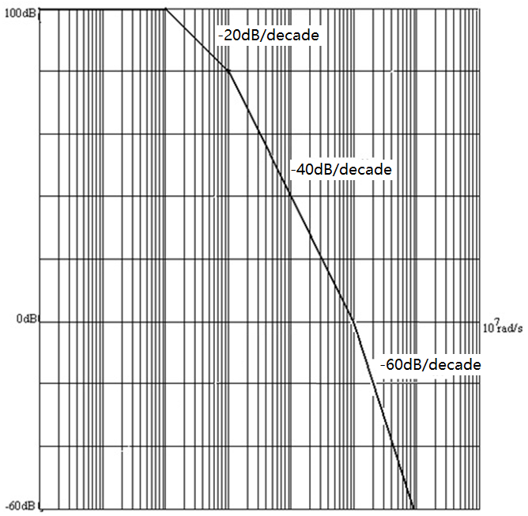
幅度波特图
10
10²
10³
10⁴
10⁵
10⁶
10⁷
ω (rad/s)

Slide 28
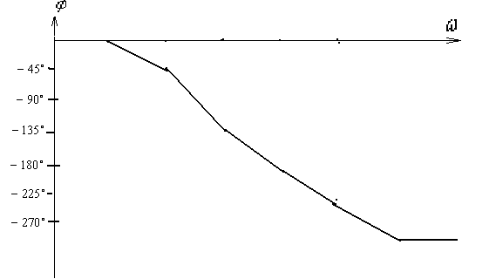
相位波特图
10
10²
10³
10⁴
10⁵
10⁶
ω (rad/s)
-45º/decade
-90º/decade
-45º/decade

Slide 29
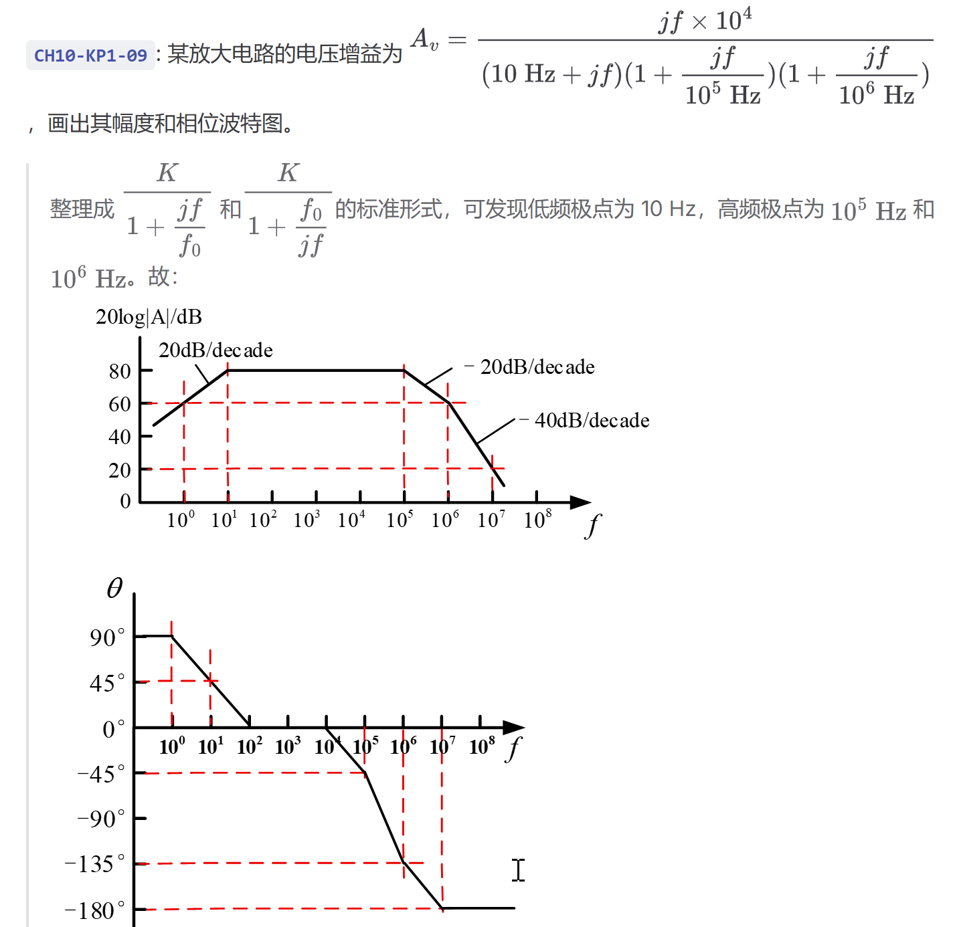

Slide 30
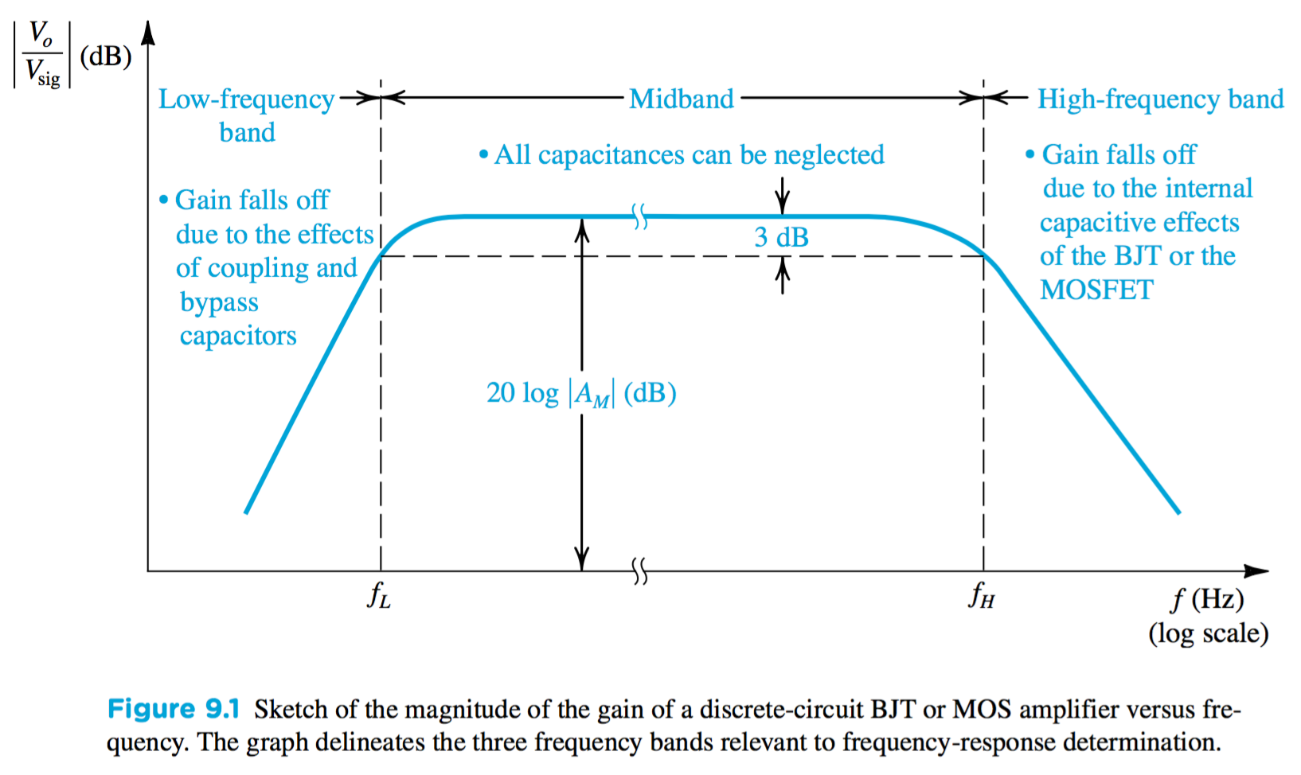
分立电路（由“分立/离散”元件组成的电路）的频率响应曲线
带宽
电路频率响应分析的一个主要工作是求出下限截止频率 f_{L} 和上限截止频率 f_{H}
对于IC而言，无低频衰减，因为IC无耦合电容和旁路电容

Slide 31
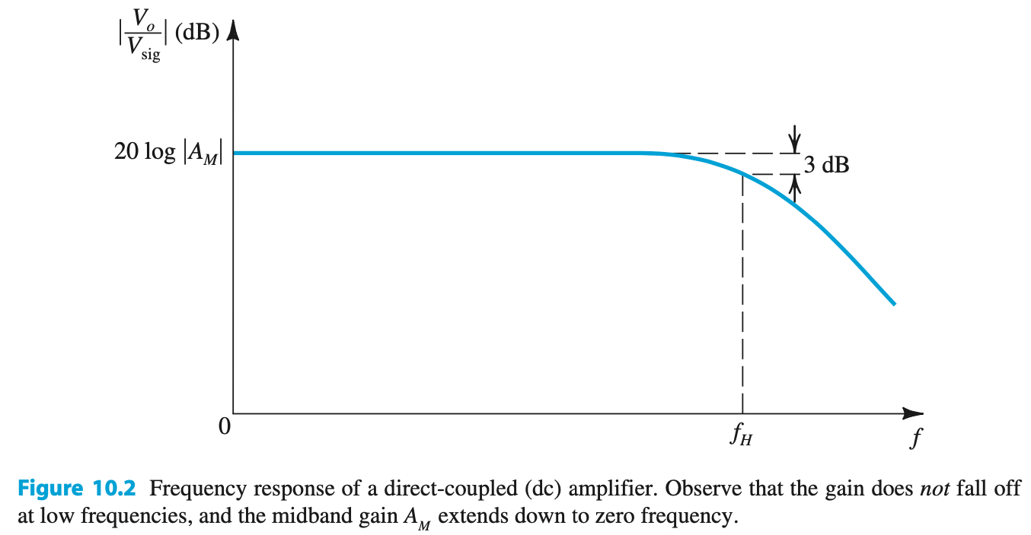
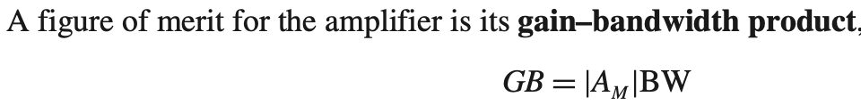
集成电路（IC）的频率响应曲线
带宽
对于IC而言，无低频衰减，因为IC无耦合电容和旁路电容

Slide 32

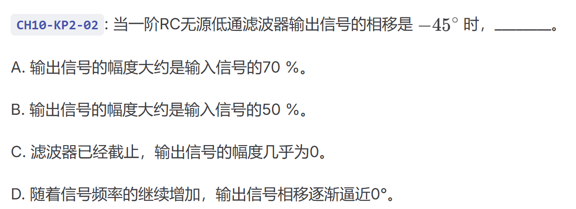
作业

